Slide 1
node.js
2023-06-22

Slide 2
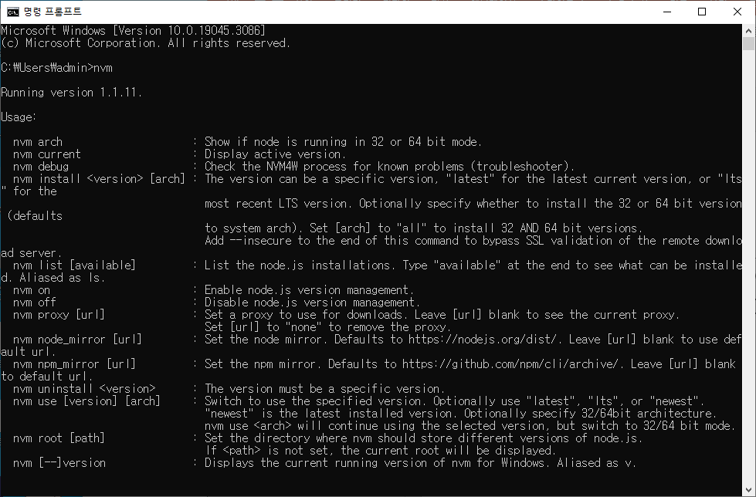
1. nvm 설치
https://github.com/coreybutler/nvm-windows/releases
nvm-setup.exe 다운받아서 설치하면됨
nvm : node.js 형상관리 프로그램
명령프롬프트 열어서
nvm 치고 엔터치면
버전하고 정보 나오면 설치완료
명령어 목록 중 install uninstall list use
이정도만 알면됨

Slide 3
2. nvm 사용
nvm install 20.3.1
치고 엔터 치면 다운로딩 어쩌구 함
완료시 nvm use 20.3.1
그리고 nvm list 치면 전체목록이랑 사용중인 버전 나옴
nvm install lts 치고 엔터 (long term supprot 안정적인 버전 다운) - 이거 사용
node -- version 사용중인 node 버전: node.js 실행기
npm -- version 사용중인 npm 버전: node 패키지 매니저 - js는 클래스가아니라 모듈 형식인데, 다른사람이 만든 js를 사용하려면 모듈을 받아야함. 이 모듈관리를 해주는 프로그램

Slide 4
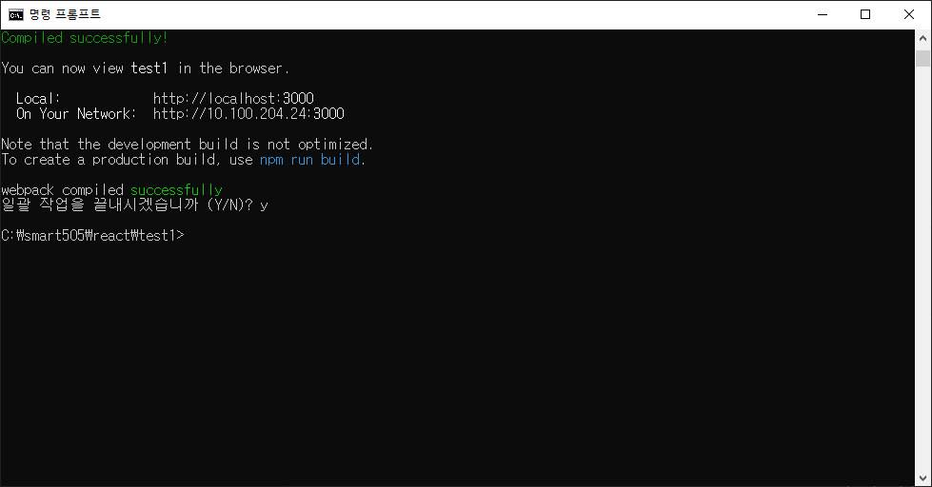
3. 리액트 - visual studio
리액트 프로젝트 만들기
cmd 열어서 cd 경로 쳐서 프로젝트폴더를 사용하도록 설정
아래 사이트 참고
https://create-react-app.dev/docs/getting-started
npm --version : 버전정보 나옴
npx create-react-app test1 : test1 프로젝트 생성
cd test1 : test1 폴더 사용
npm start : 프로젝트 시작
ctrl + C : 종료

Slide 5
4. 리액트 - 인텔리제이
걍 프로젝트 만들면 인텔리제이가 3번방식 그대로 써서
프로젝트 만들어줌
jquery쓸려면 터미널에 윈도우 터미널 열어서
npm install jquery
실행하면 package.json에 dependencies에 제이쿼리 추가됨
그리고 src내의 js파일에 import $ from 'jquery';
cmd에서 만든 프로젝트나 깃허브에서 다운받은 프로젝트의 내용물이 인텔리제이에서 인식을 못하는 경우가 있음 -> 인텔리제이에서 만든 프로젝트에만 있는 파일들을 복사해서 옮겨주면됨
(실행파일만들기) : 구성편집->구성추가->npm ->이름설정, 명령어 run 그대로(서비스용으로 출력할때는 build(단일파일로 만들어줌)), 스크립트 start, 노드인터프리터 버전확인
구성추가-> JavaScript 디버그 ->이름설정, url localhost:3000(리액트 기본주소)

Slide 6
4. 리액트 - 인텔리제이
배포 : 서버, 프론트엔드 동작시키려면?
프론트엔드(리액트) : 구성편집 -> npm start 말고 npm build 해서 추가후 실행
백엔드(스프링 gradel) : 우측 Gradle 탭 클릭수 Tasks > build > bootJar 더블클릭하면됨
--- build.gradle에서 version = '0.0.1-SNAPSHOT' 수정하면 버전바뀌는거임
실행 : window + R -> cmd -> cd C:\smart505\react\backend\build\libs
dir후 확인
C:\smart505\react\backend\build\libs 디렉터리
2023-07-25 오전 09:45 <DIR> .
2023-07-25 오전 09:45 <DIR> ..
2023-07-25 오전 09:45 18,975,272 backend-0.0.1-SNAPSHOT.jar
1개 파일 18,975,272 바이트
2개 디렉터리 110,815,432,704 바이트 남음
C:\smart505\react\backend\build\libs>java --version
java 17.0.6 2023-01-17 LTS
Java(TM) SE Runtime Environment (build 17.0.6+9-LTS-190)
Java HotSpot(TM) 64-Bit Server VM (build 17.0.6+9-LTS-190, mixed mode, sharing)
C:\smart505\react\backend\build\libs>java -jar backend-0.0.1-SNAPSHOT.jar
엔터치면 실행됨

Slide 7
4. 리액트 - 인텔리제이
백엔드 폴더에 src > main 폴더에 프론트엔드 build 폴더안 내용 붙여넣기
build.gradle에 오른쪽내용 추가
// 리액트 프로젝트 포함하기 // 변수 선언 및 리액트 프로젝트 폴더 설정, $projectDir == 스프링 프로젝트 def frontendDir = "$projectDir/src/main/frontend" // 리액트 프로젝트가 복사될 위치 설정 sourceSets { main { resources { srcDirs = ["$projectDir/src/main/resources"] } } } // processResources 태스크는 스프링 부트 프로젝트에서 기본적으로 제공되는 태스크로서 src/main/resources에 있는 리소스 파일들을 빌드 결과물에 포함시키기 위해 사용 processResources { dependsOn "copyReactBuildFiles" }
// 리액트 프로젝트 인스톨 task installReact(type: Exec) { workingDir "$frontendDir" inputs.dir "$frontendDir" group = BasePlugin.BUILD_GROUP // 리액트 모듈 다운로드 if(System.getProperty("os.name").toLowerCase(Locale.ROOT).contains("windows")) { commandLine "npm.cmd", "audit", "fix" commandLine "npm.cmd", "install" } else { commandLine "npm", "audit", "fix" commandLine "npm", "install" } }
// 리액트 프로젝트 빌드 task buildReact(type: Exec) { // 해당 명령 실행 후 동작 dependsOn "installReact" workingDir "$frontendDir" inputs.dir "$frontendDir" group = BasePlugin.BUILD_GROUP // 리액트 프로젝트 빌드 명령 if(System.getProperty("os.name").toLowerCase(Locale.ROOT).contains("windows")) { commandLine "npm.cmd", "run-script", "build" } else { commandLine "npm", "run-script", "build" } } // 빌드된 리액트 프로젝트를 스프링 프로젝트로 복사 task copyReactBuildFiles(type: Copy) { dependsOn "buildReact" // build 폴더의 내용을 static 에다 집어넣어라 from "$frontendDir/build" into "$projectDir/src/main/resources/static" } // buildJar 명령 실행 시만 아래 명령을 실행 tasks.bootJar { dependsOn "copyReactBuildFiles" }

